Slide 1
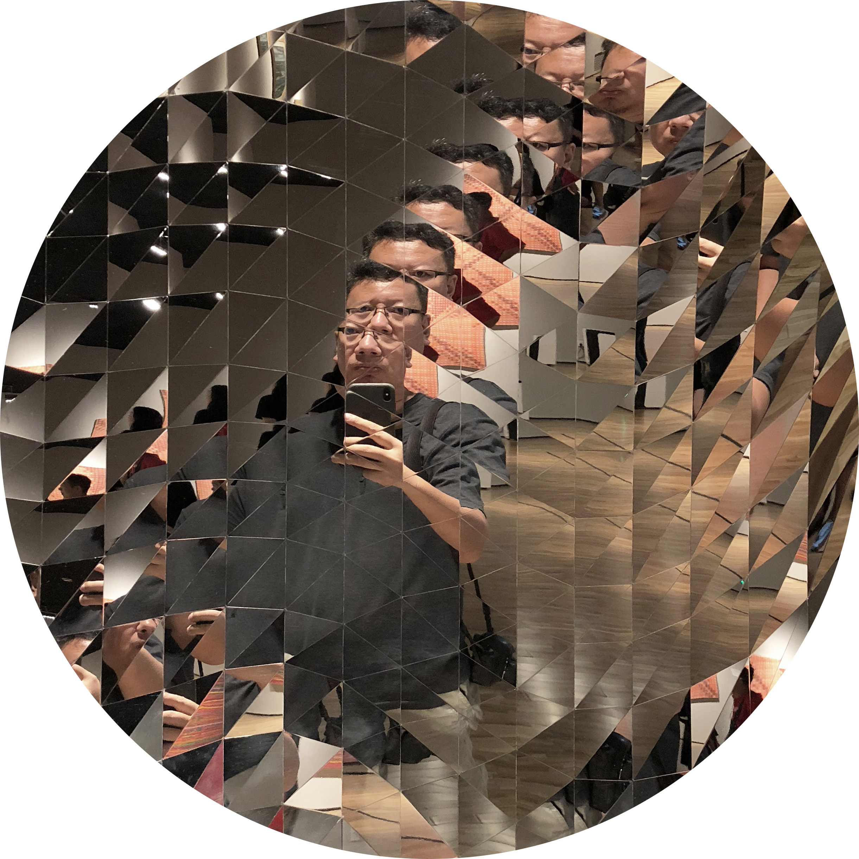
摄 影 简 史
吴 玉 峰

Slide 2
第七章 纪实摄影：至1950年代的 社会面面观 （1888-1951） 一

Slide 3
纪实摄影是一个复杂的概念，其含义在学术层面至今仍有争议。其广义的范畴可包括，只要是见证了历史事件、风俗、文化、世态百相的摄影，都可归入纪实摄影。从这个意义上说，旅游摄影、新闻摄影、街头摄影、司法摄影、医学摄影、科学摄影乃至风光摄影等，都有可能因为照片中的历史文化内容与经过时间的过滤作用而具备了“纪实”的特质。 1940年，美国摄影家多萝西娅·兰格（1895-1965）在一篇文章中写道：“纪实摄影记录我们时代的社会场景。它映照现在，为将来保留文献。它的焦点所在是人与人类的关系。它记录人在工作中、在战争中、在游戏中的举止，或他周围一天24小时的活动，季节的循环，或一个生命的长度。它描绘人类社会的制度——家庭、教堂、政府、政治、组织、社交俱乐部、工会。它展现的不只是它们的外表，而且追求揭示它们运转于其中、吸收生命、保持忠诚，以及影响人类行为的样式。它关心的是人的工作方式以及工人之间的、工人与雇主之间的相互依靠。它非常适合建立一种变化的记录。先进的技术提高生活标准，创造就业机会，改变城市和农村景色的面貌。这些趋势——过去、现代和将来的征兆同时存在——的证据在旧与新的形式、旧与新的习俗以及任何方面都是明显的。纪实摄影立足于自身的优势，并有其自身的合法性。一个单张的照片可以是‘新闻’、一张‘肖像’、‘艺术’或‘纪实’，可以是它们之中的任何一种，或它们的全部，或什么也不是。在社会科学——图表、统计、地图以及文本——的工具当中，由照片所构成的记录现代正占据地位。”
一、纪实摄影的发端与发展

Slide 4
雅各布·里斯（Jacob Riis,1849-1914） 是最早运用摄影来展开现实改造运动的纪实摄影家。里斯是来自丹麦的移民，于1870年抵达美国。里斯登陆之时正值美国的城市化进程以前所未有的速度展开的重要时期。包括中国人在内的大量欧亚移民怀揣淘金梦蜂拥登上“新大陆”，而美国大发展的一个重要原因，就是以大量的廉价移民劳动力为代价实现了社会财富的大规模积累。里斯曾经是这个移民劳动力大军中的一员，后来成了一名记者，为《纽约论坛报》采访警事新闻。对于奔跑在采访第一线的里斯来说，他有许多机会面对社会最黑暗的一面，了解现实的丑陋一面。而令他最坐立不安的是纽约的贫民窟问题。据记载，在1879年的纽约，贫民窟住宅共有21000个，而到了1900年更增至43000个，容纳了400万纽约市民中的150万人，可见当时移民的生活条件之险恶。 于是，里斯在1888年购买了照相机等一应器材，开始拍摄纽约贫民窟。在拍摄过程中，他也受到贫民窟居民的不解甚至攻击，但他不改初衷，坚持实施自己的拍摄计划。在自己举办的反对贫民窟的讲演中，他大量展示了自己照片。贫民惨不忍睹的生活马上引起了听众的注意，并激起了义愤。而他的改善城市贫民生活条件的呼吁也获得了包括宗教人士、社会学家与报刊编辑等的响应与支持。1889年的《斯库里而纳氏》杂志就以《另一半人是怎样生活的？》为题，在圣诞号以18个版面的篇幅推出里斯的照片，引起巨大反响。 1890年，他出版了同名单行本，再次引起各方对于贫民窟问题的关注。这是第一本以照相铜版技术出版的图文书，开拓了摄影与文字结合扩大传播效果的新途径。他的照片也引起了纽约市政当局对于社会贫困问题的重视，为解决这些问题起到了积极的推动作用。里斯用自己的行动证明，纪实摄影可以是一种推动社会改良、唤起社会良知的重要手段。

Slide 5
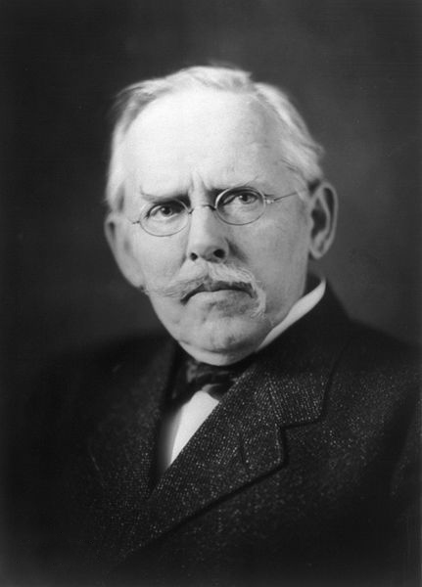
雅各布·里斯（1849-1914）

Slide 6
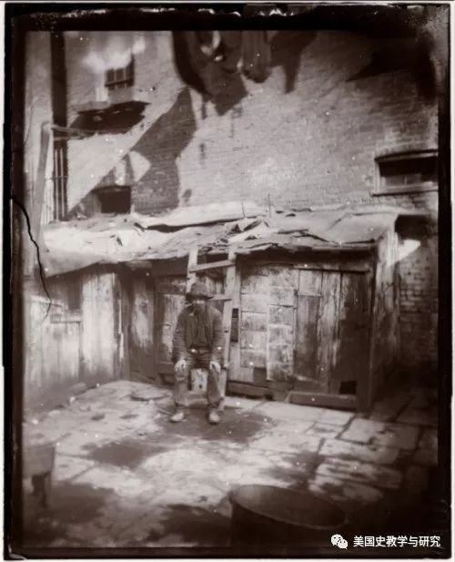
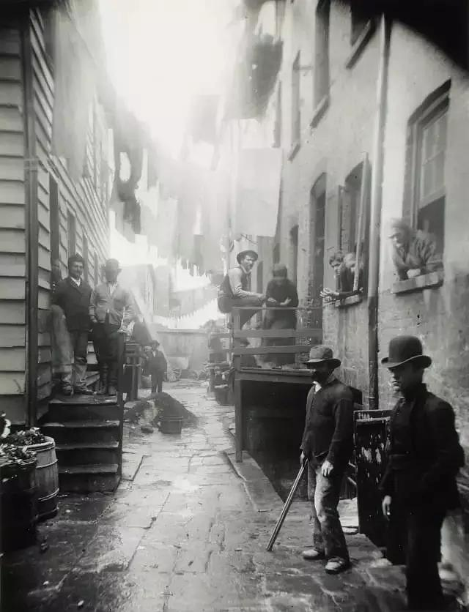
桑树街庭院里的流浪者，1887-1888年
强盗栖息地，1887-1888年

Slide 7
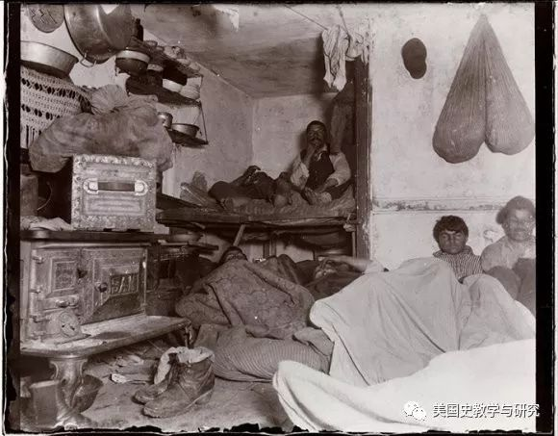
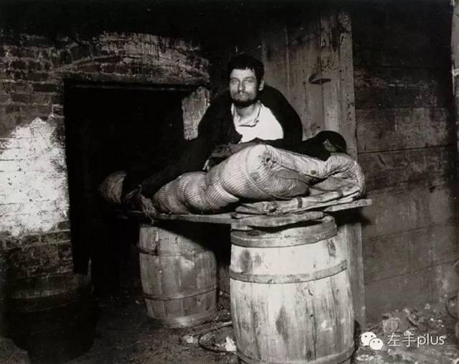
纽约下水道，1888-1889年
五美分床位，1888-1889年

Slide 8
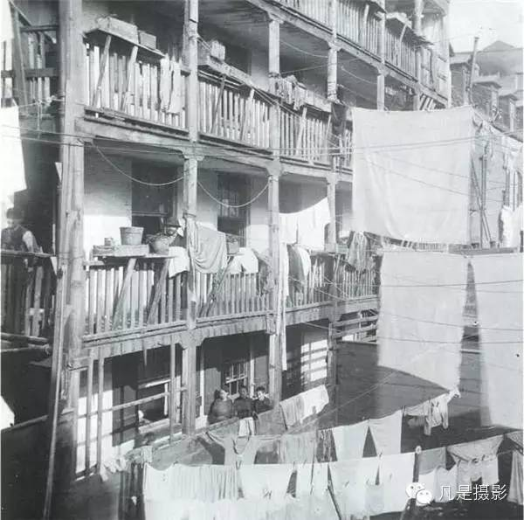
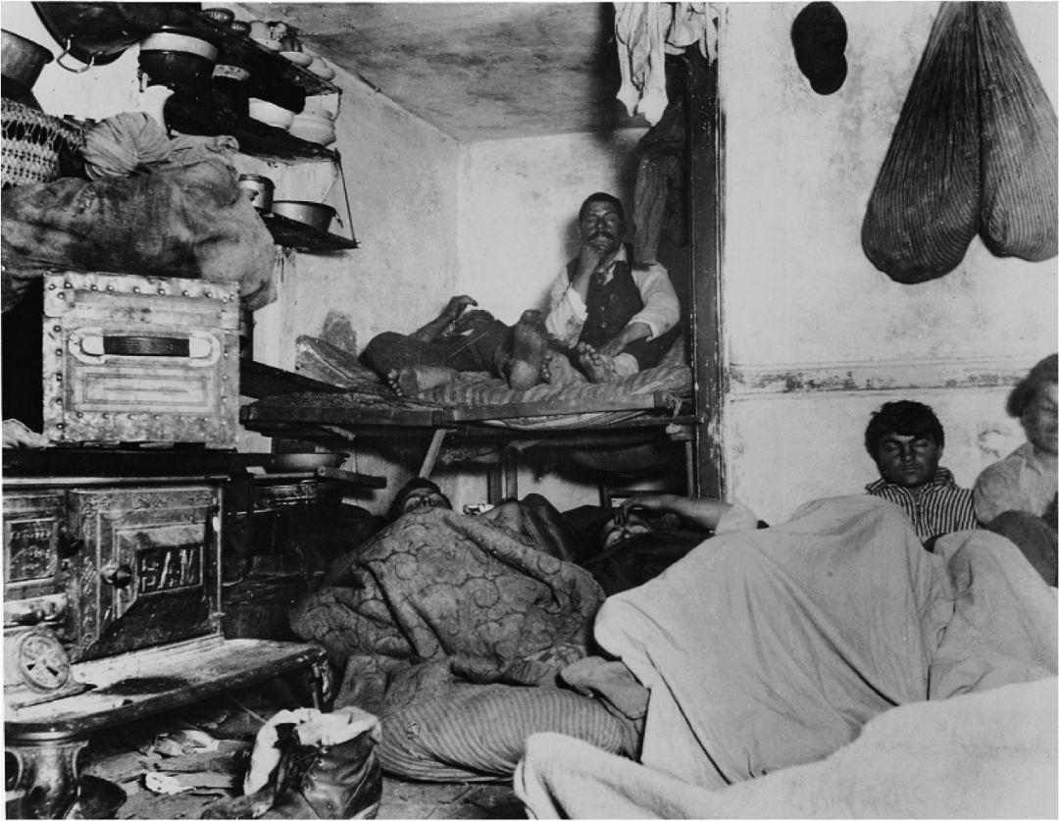

Slide 9
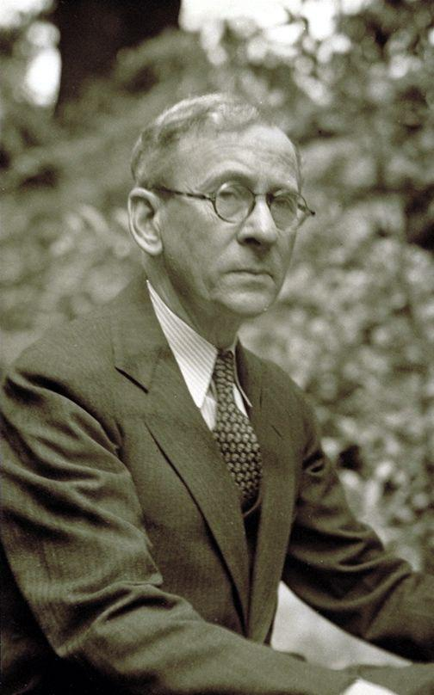
刘易斯·W.海因（1873-1940） 刘易斯·海因是一名与时代同呼吸的摄影师，他的社会学视野为其作品带来了独特的视点和形式。他最初的正式拍摄是受其所在的纽约道德文化学校校长之托进行的，目的是将相机作为教育工具。 作为渐进运动的推动者，学校试图通过摄影寻找某种方式来对抗美国人对东欧和南欧新移民的强烈歧视，所以，海因除了记录学校活动和教授摄影外，从1904年起开始拍摄进入埃利斯岛的移民。 1907年，在说服一批社会福利机构使用照片为其改革运动提供不容争辩的证据之后，他与平面艺术家约瑟夫·斯特拉受邀参与了“匹兹堡调查”，这项社会学前沿调研针对的是美国工业化程度最高的城市的人们工作和生活状况。此后直到1917年，他放弃教职，作为全国童工委员会摄影工作者，从缅因州到德克萨斯州共计奔走了50000多英里，拍摄矿山、制造车间、罐头厂、农田以及在街头工作的少年，捕捉“任何匿名或拒绝署名的人”都无法辩驳的“摄影证据”。这些照片被用于手册、杂志、图书、幻灯片演讲以及巡回展，其中很多都是海因亲自组织和设计的。他以自己拍摄的这些照片作为一种社会学调查的证据，呼吁立法禁止雇用童工。海因的影像终于打动人心，促使美国国会通过立法禁止雇用童工。
刘易斯·W.海因,保罗·斯特兰德摄

Slide 10
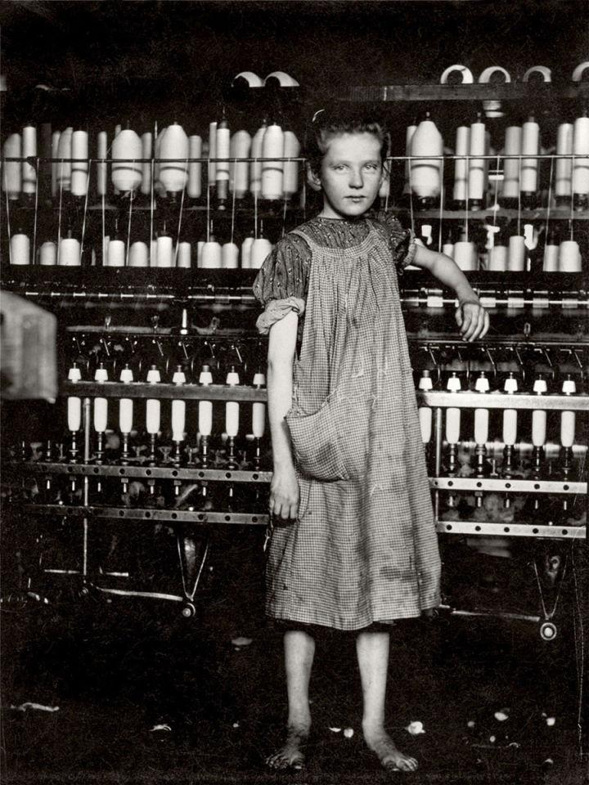
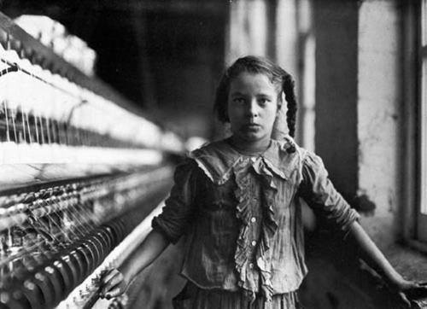
10岁的纺纱工

Slide 11
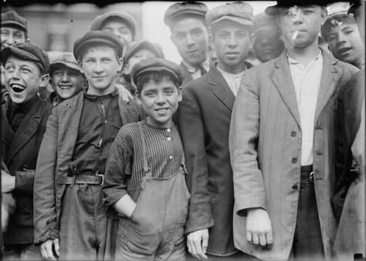
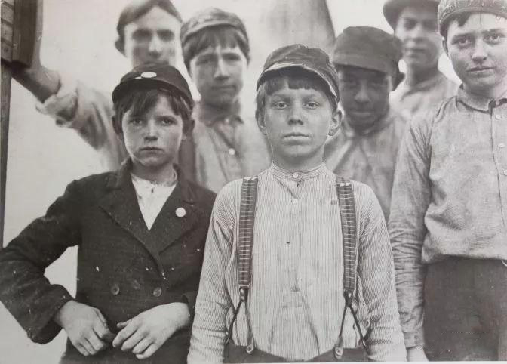

Slide 12
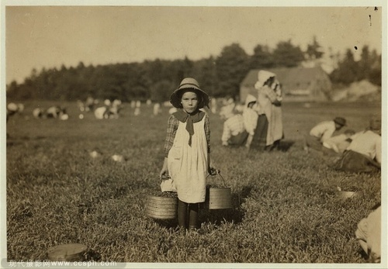

Slide 13
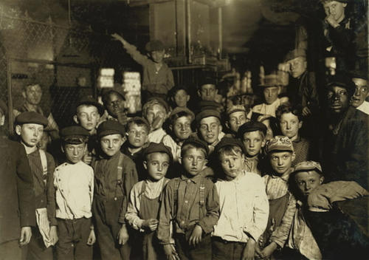
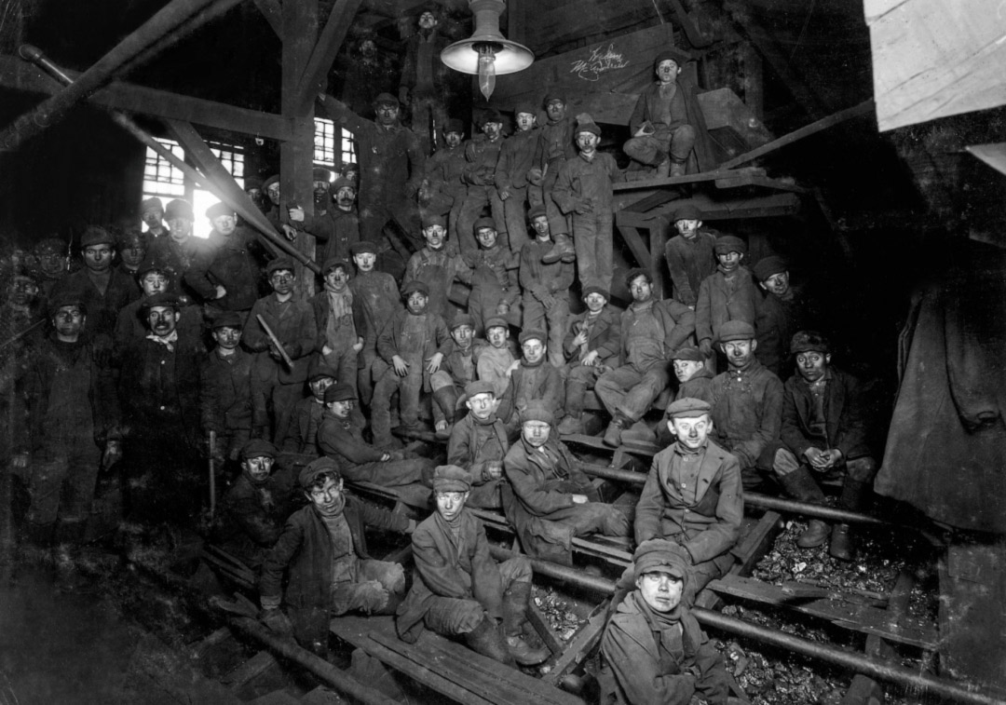

Slide 14
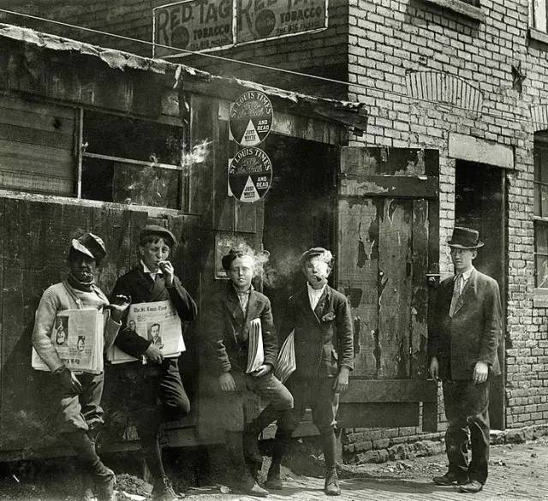
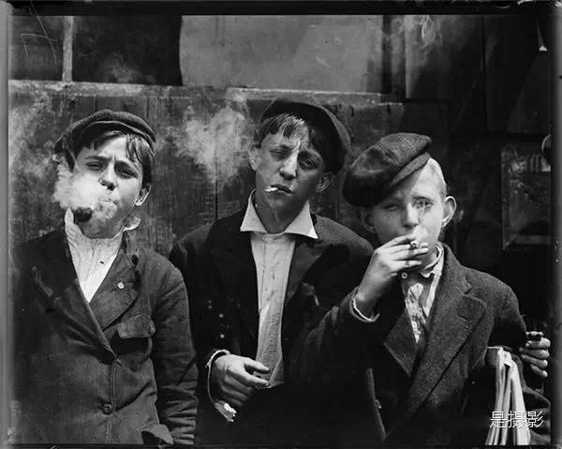

Slide 15
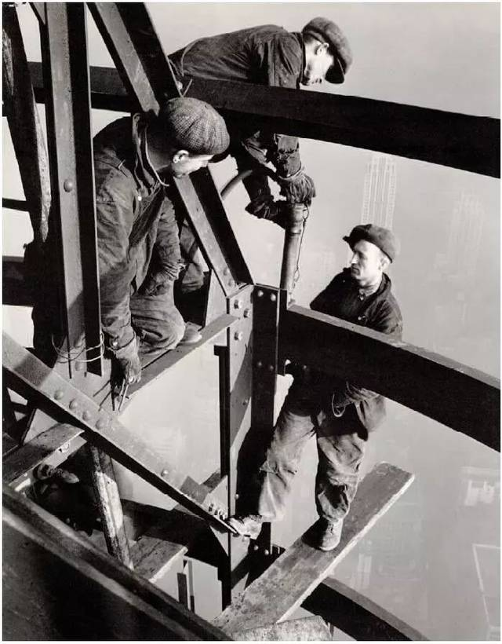
《动力房》，1925年
《三个铰钉工，帝国大厦，纽约》，1931年

Slide 16
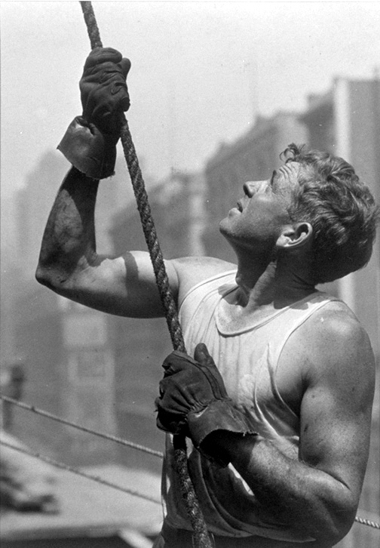

Slide 17
刘易斯·海因 《让人一文不值》，海报，1915年，

